Slide 1
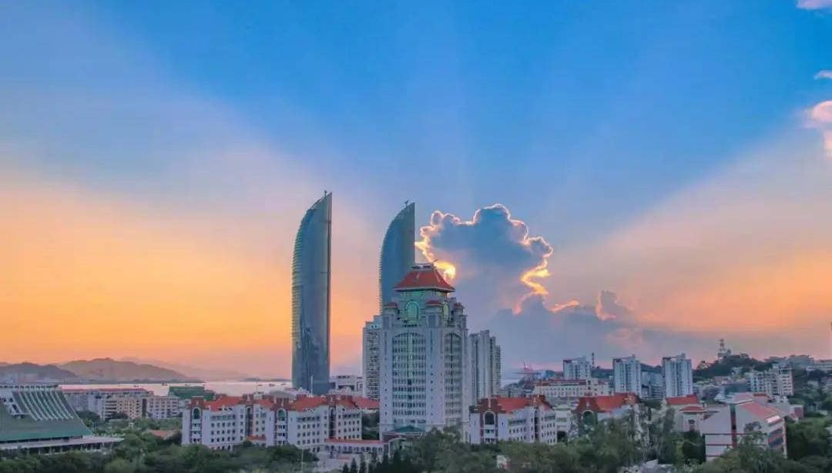



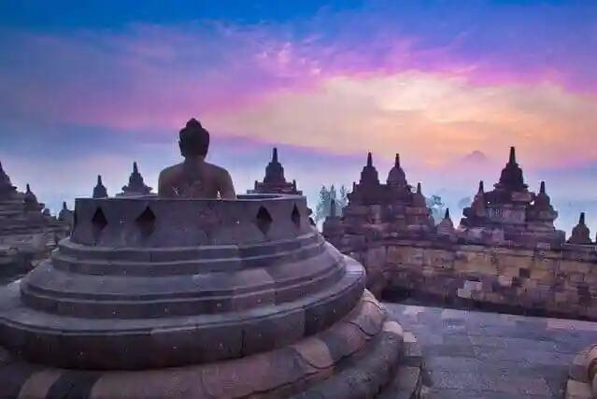
福建与印尼 旅游风情 比较与探讨
印度尼西亚旅游与文化 期末展示
第一小组汇报展示
2022.7.11
汇报人：黄勖 郜跃朋 陈新

Slide 2
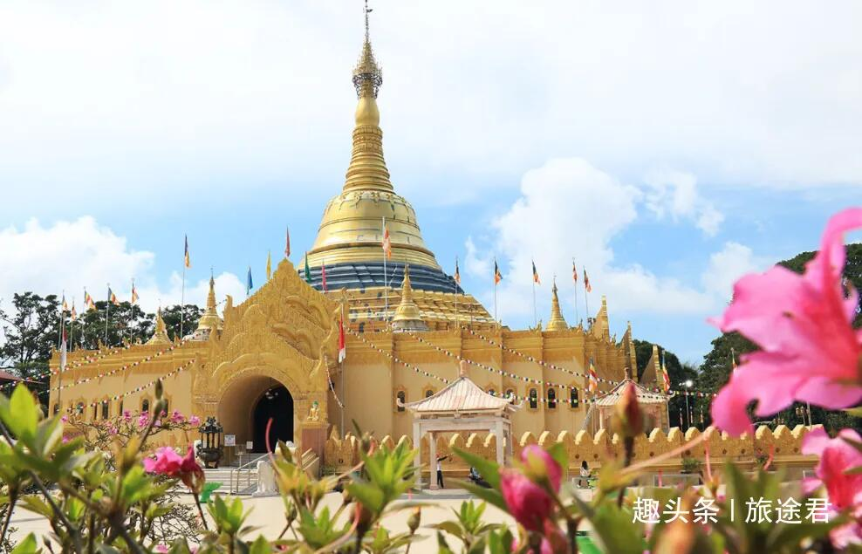
目
录
01
自然风貌
02
宗教信仰
03
民族习俗
04
饮食习惯
05
艺术文化

Slide 3
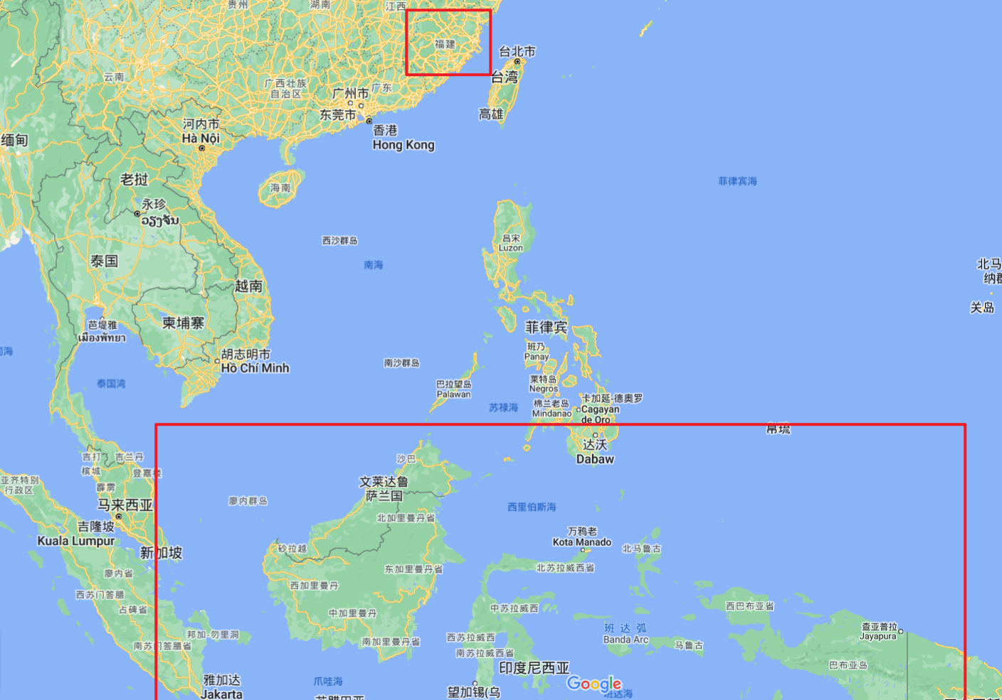
01.
自然风貌
福建与印度尼西亚都处在亚洲，中央处于东经115°左右，在一定条件下有相似的自然条件。

Slide 4
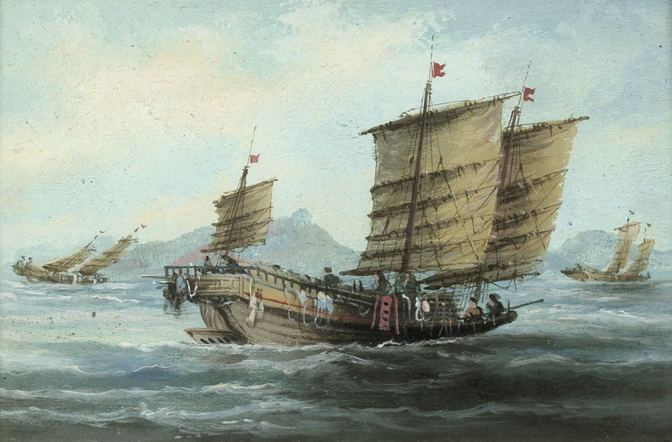
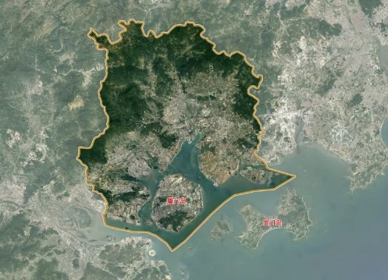
福建位于中国东南部，地势西北高，东南低，境内山地丘陵面积约占全省土地总面积的90%，所谓“八山一水一分田”。省内有闽西与闽中两大山带大体平行，闽西山带以武夷山脉为主，斜贯闽、赣两省，长约530千米，平均海拔1千米。最高峰黄岗山海拔2158米，位于武夷山市西北部，是中国东南地区最高峰。
福建海岸地貌格局以多海湾、多半岛的曲折海岸线为主体。闽江口由于山地逼近海岸，平原窄小；闽江口以南有较大的沿海平原，如福州平原、兴化平原、泉州平原、漳州平原。且广泛分布海蚀红土台地。闽东南沿海地带是省内耕地集中区，亦是福建省经济文化最为发达地区。
省内城市间往来在过去往往要经水路来达成。有闽江、晋江、九龙江下游冲积而成的四大平原：漳州平原、福州平原、泉州平原、兴化平原。
河流
主要河流有闽江、晋江、九龙江、汀江。由于降水丰沛，全省河川年径流量达1168亿立方米（闽江水量超过黄河）。多数河流落差大且水流湍急，水力理论蕴藏量达1046万千瓦，可装机容量705.36万千瓦。沿海平均可利用的潮水面积约3000多平方千米，可供开发利用的潮汐能蕴藏量在1000万千瓦以上。
生物
福建的森林覆盖率为63.1%，居全国首位。林地面积617.9万公顷，全国六大林区之一。有的已辟为自然保护区，如建瓯万木林保护区及福建武夷山国家级自然保护区等，福建林区可分为中西部亚热带常绿阔叶林区和东部亚热带季风雨林区。野生动物有数千种，各种昆虫5000种以上。列为国家级保护的珍稀动物有华南虎、猕猴、大灵猫、小灵猫、角怪等以及具有科研价值的文昌鱼。
福建地形

Slide 5
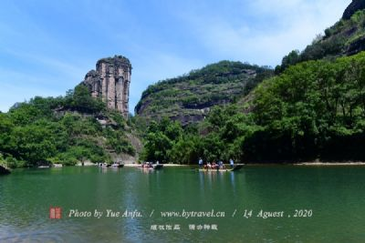
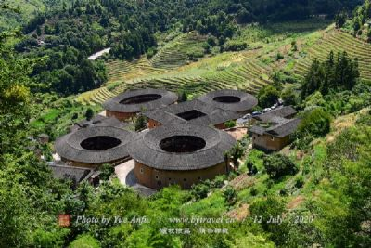
武夷山
武夷山风景名胜区面积约70平方公里，属典型的丹霞地貌，山与水完美结合，人文与自然有机相融，享有“碧水丹山、世界文化与自然遗产地，国家首批5A级风景区”之美誉。
福建土楼
客家土楼，也称福建圆楼，是中华文明的一颗明珠，是世界上独一无二的神话般的山村民居建筑，是中国古建筑的一朵奇葩，它以历史悠久、风格独特、规模宏大、结构精巧等特点独立于世界民居建筑艺术之林。

Slide 6
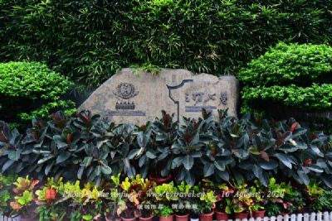
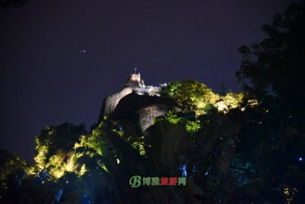
三坊七巷
福州至今还保存相当一部分自唐宋以来形成的坊巷，成为历史名城的重要标志之一。这些坊巷中最为着名的要算三坊七巷街区。三坊七巷地处市中心，东临八一七北路，西通湖路，北接杨桥路，南达吉庇巷、光禄坊，占地约40公顷，现居民3678户，人口14000余人。
鼓浪屿
鼓浪屿是厦门西南禺的一座小岛，面积1.77平方千米，以700米宽的海峡与市区相隔。岛上四季如春，岛上树木丛生，丘陵起伏，有海上花园的美称，是闻名中外的旅游胜地，因为岛上有一中空巨石，海浪拍击声如鼓鸣而得名。

Slide 7
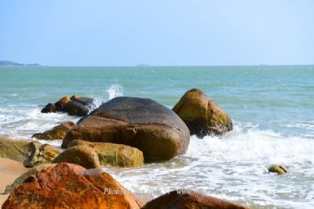
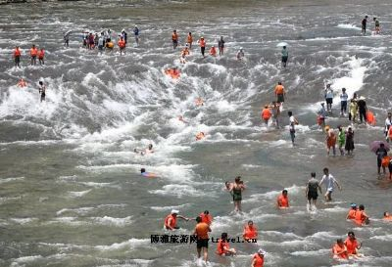
白水洋鸳鸯溪
白水洋鸳鸯溪位于福建省宁德市屏南县境内，整个景区呈月牙形，分为白水洋、宜洋、刘公岩、太堡楼、鸳鸯湖五大景区。被誉为“奇特景观”“天下绝景，宇宙之谜”的是世界唯一的“浅水广场”，其平坦的河床长约2公里，总面积达8万平方米，一石而就，河床布水均匀，净无沙砾，人行其上，水仅没踝，阳光下波光潋滟，一片白炽，因而得名白水洋。
湄洲岛妈祖文化旅游区
湄洲岛位于湄洲湾湾口的北半部。全岛林木蓊郁，港湾众多，岸线曲折，沙滩连绵，风景秀丽。岛上妈祖庙闻名海内外。妈祖原名林默（公元960－987年），因生前出海救助过不少渔民和商船，死后遂被尊为海神。

Slide 8
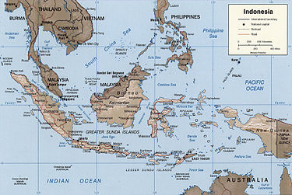
印尼各岛屿的地形以山地和高原为主，沿海有狭长的平原。主要的大河位于北部的加里曼丹岛，其中卡普阿斯河全长1143公里，为印尼最长的河流。此外印尼还拥有众多的湖泊，其中位于苏门答腊岛北部的火山口湖多巴湖面积1130平方公里，为印尼最大湖泊，也是世界上最大的火山口湖。位于巴布亚岛巴布亚省顶峰县西南的查亚峰海拔4,884公尺，是印尼及大洋洲的最高峰。
印尼与巴布亚纽几内亚、东帝汶、马来西亚接壤，与泰国、新加坡、菲律宾、澳大利亚等国隔海相望。陆地面积为1,904,443平方公里，海洋面积（不包括专属经济区）3,166,163平方公里，海岸线长54716公里。主要岛屿有爪哇岛、苏门答腊岛、加里曼丹岛（与汶莱和马来西亚共有）、纽几内亚岛（与巴布亚纽几内亚共有）和苏拉威西岛等。各岛屿之间构成许多海峡和内海，其中巽他海峡、马六甲海峡、龙目海峡等是沟通太平洋和印度洋的重要通道。内海主要有爪哇海、苏拉威西海、弗洛勒斯海和班达海等。
地形
特点
印尼地处环太平洋火山带，处于太平洋板块与印度-澳洲板块之间，地震和火山活动频繁，全国共有火山400多座，其中活火山150多座。着名的活火山有默拉皮火山、喀拉喀托火山、马拉皮火山等。
印尼属热带雨林气候，年平均气温25～27℃。分旱季和雨季两季。年平均降雨量2000多毫米。
印尼地理

Slide 9
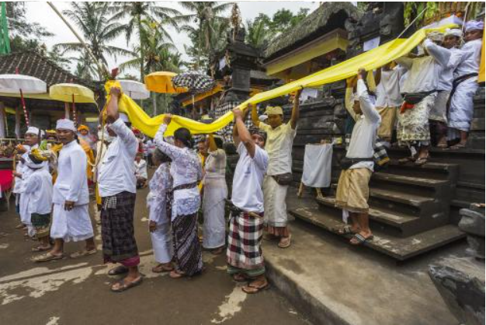
02.
宗教信仰
福建与印度尼西亚在
伊斯兰文化上具有重
要的历史渊源。
福建在中印尼交流史
中占有独特地位。

Slide 10
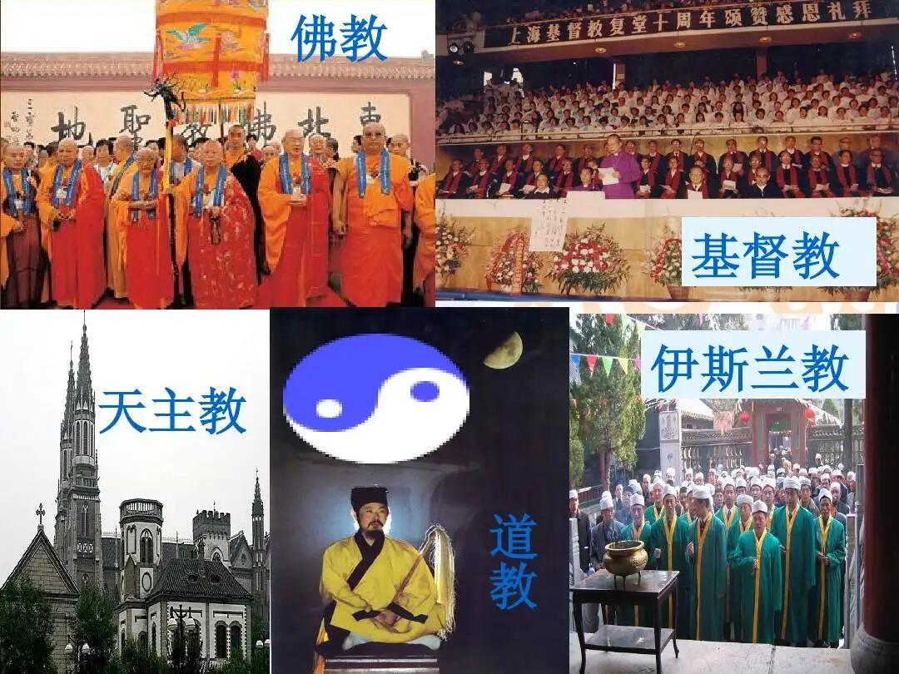
福建宗教信仰简述
福建历来是一个宗教大省，目前可统计的教徙共有100余万人。宗教活动场所近7000座。
福建佛教目前共有寺庙4300座，借尼12000多人，居士约13万人。
福建道教现有官观600多座,道士2600多人。武夷山是道教三十六小洞天之一.福建天主教目前有教堂300多座、神职人员130多人，教徒近30万人。
福建基督教目前共有教堂1700多座，教牧人员1200多人。教徒47万，另有慕道友14万人。
伊斯兰教全省教徙约有3000多人，有代表性的清真寺有5座，最有名的是建于北宋年间的泉州清净寺，也称圣友寺，是我国现存最古老的伊斯兰教寺之一。

Slide 11
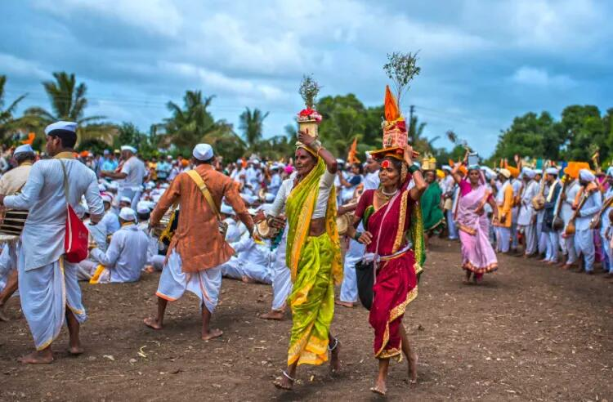
印尼宗教信仰简述
印度尼西亚是世界上穆斯林人数最多的国家。除巴厘岛以印度教为主、安汶岛以基督教为主以外，其它大小岛屿的居民主要信奉伊斯兰教。一般认为，伊斯兰教于公元13世纪末传入印尼。此前，印尼居民主要信奉印度教和佛教，宗教史学家称之为印度化时期。大约16世纪印尼完成伊斯兰教化。目前全国共有清真寺和小礼拜堂369760座，位于雅加达市中心的伊斯蒂拉尔清真寺是东南亚最大、最华丽的清真寺，可容纳10万余人。近年来政府对伊斯兰信徒的宗教生活十分重视，每逢伊斯兰教的重大节日，都举行盛大的庆祝活动，有政府高级官员亲自参加并发表讲话。伊斯兰教政党主要是建设团结党，成立于1973年1月5日，由伊斯兰教师联合党(现改名伊斯兰教师联合会)、印尼穆斯林党(已不存在)、印尼伊斯兰联盟党(现改名印尼伊斯兰联盟)和白尔蒂党(现改名为伊斯兰真谛协会)合并而成。印尼虽然穆斯林人口众多，但伊斯兰教不是国教。宪法中规定了政教分离的原则和信仰宗教的自由。为了保持政权的稳定，政府一方面对印度教、佛教、基督教和天主教等采取宽容态度，另一方面也采取措施限制伊斯兰教极端势力的发展。

Slide 12
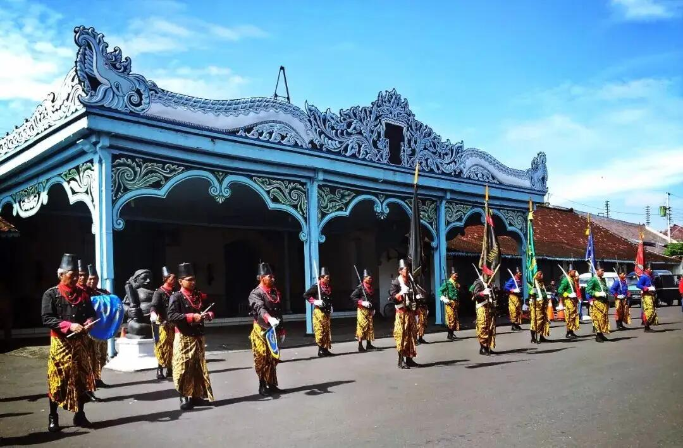
03.
民族习俗

Slide 13
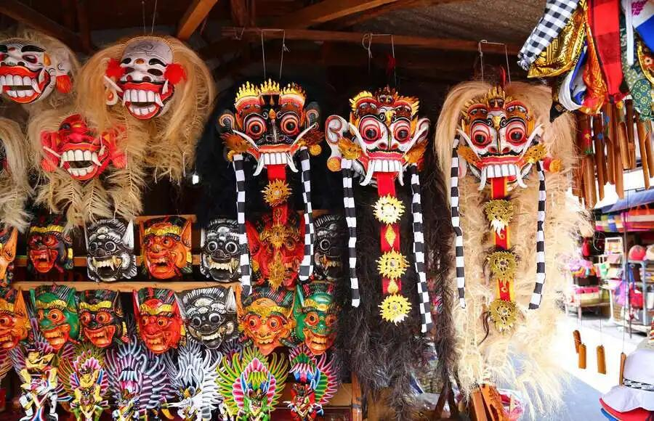
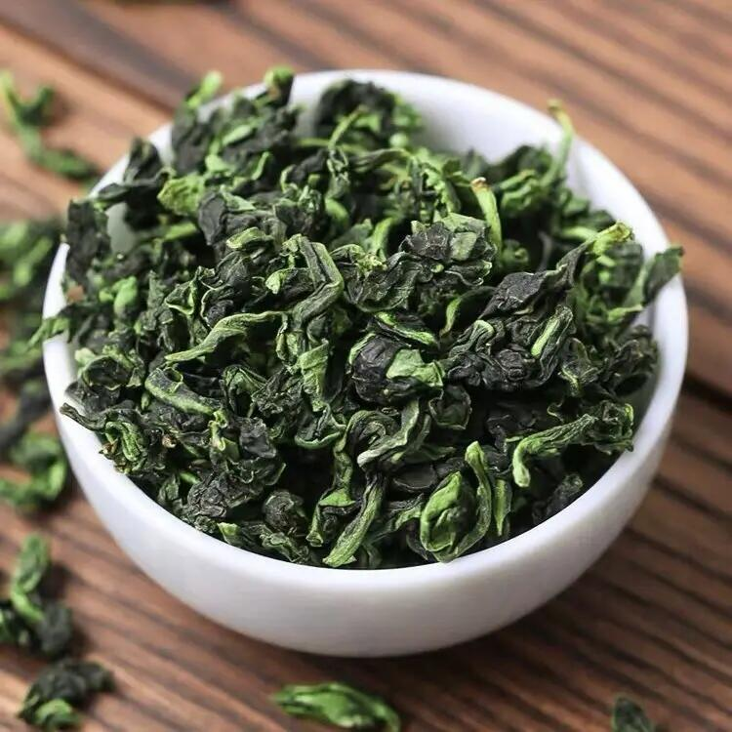
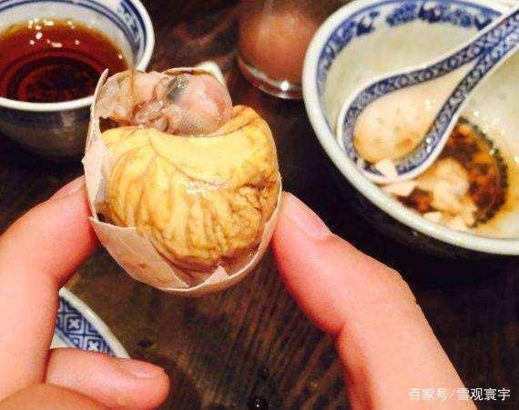
福建是个多民族的省份，各族人民在长期的生活劳动中，形成了多姿多彩的民俗风情。最富特色的有：端午龙舟赛。惠安女服饰、舍族婚礼、崇蛇习俗和人鱼同乐等。
福建是乌龙茶的故乡。安溪“铁观音”、武夷岩茶“大红袍’是乌龙茶的佼佼者，在国际上享有盛誉。乌龙茶对日本、新加坡、马来两亚、印尼和菲律宾等游客颇有吸引力，特别是日本游客对安溪；“铁观音”简直到了崇拜的地步。
鸡仔胎的营养价值比普通的鸡蛋高出很多倍，福建人对于鸡仔胎的追捧程度非常高。在鸡蛋的一端敲一个小孔。用勺子将小鸡挖出来一口吃掉，再将其余的蛋黄部分吃掉，有的人会直接将整个鸡蛋倒到嘴里面。

Slide 14
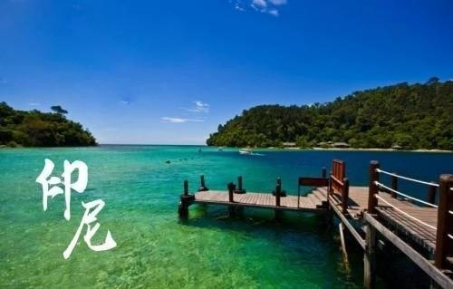
（一）印尼全国有90%左右的人口信奉伊斯兰教，其主要习俗有：（1）不喝含酒精的饮料，宴席中不上酒类饮料；不食猪肉；（2）认为左手是不洁的，不用左手打招呼、接受礼物或递交物品；（3）每星期五下午印尼穆斯林一般都要到附近的清真寺作祷告。 （二）印尼素有尊重女性的民族传统，一般在公共场合，男士请女士先走，先用餐或先上车。而女士从男士面前经过，皆屈
身弯膝而过，以示回敬。在社交场合，男士遇到女士一般不主动握手，若对一方伸出手，可以轻握。此外，印尼人视陌生人触摸自己的头为无礼。 （三）印尼的传统服装名为“巴迪”(Batik)，实际上是爪哇人及巽他人以传统的腊染工艺制成的纺织品，有国服之称。高档的巴迪布为手绘图案，并绣以金丝等作为点缀。

Slide 15
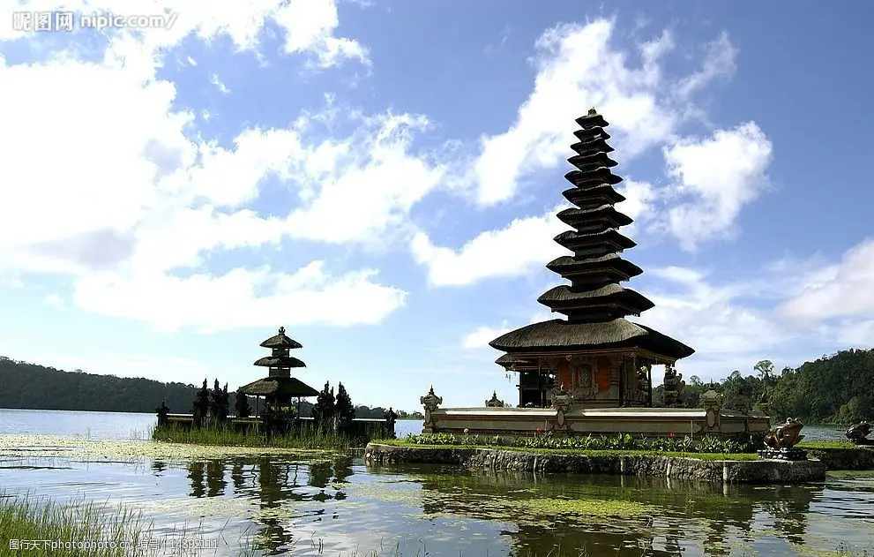
04.
饮食习惯

Slide 16
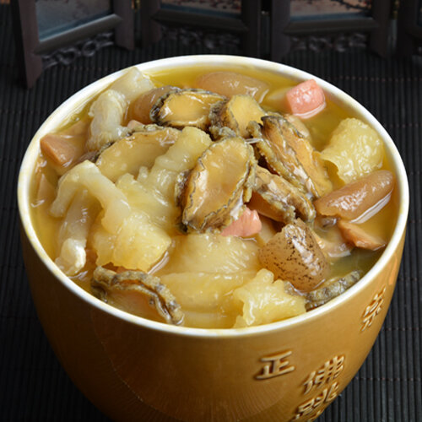
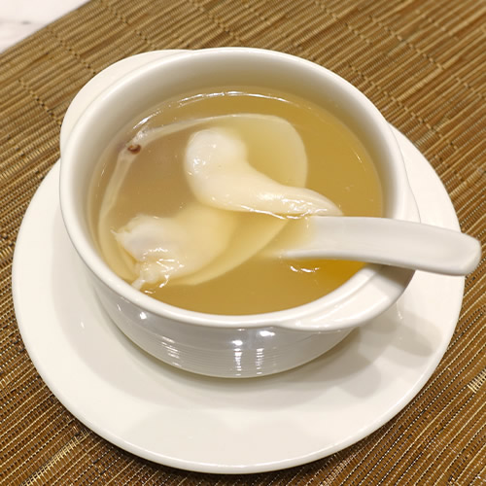
福建饮食习惯
闽菜是中国八大菜系之一，以烹制山珍海味见长，清鲜和醇，荤香不腻，具有刀工巧妙，汤菜考究，调味奇特，烹调细腻的特点，其构成可明显分为福州、闽南、闽西三路菜别。福州菜除盛行于福州外，也在闽中、闽东、闽北广泛流传，其特点是清爽、鲜嫩、淡雅，偏于酸甜，汤菜居多;
闽南菜盛行于厦门、泉州、漳州，东及台湾，具有鲜醇、香嫩、清淡的特色，并以讲究佐料，善用香辣而著称;闽西菜盛行于客家地区，鲜润、浓香、醇厚，以烹制山珍野味见长，略偏咸、油，在使用香辣佐料方面更为突出。

Slide 17
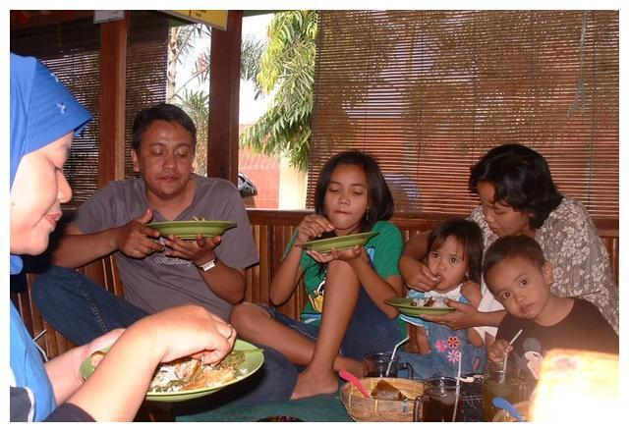
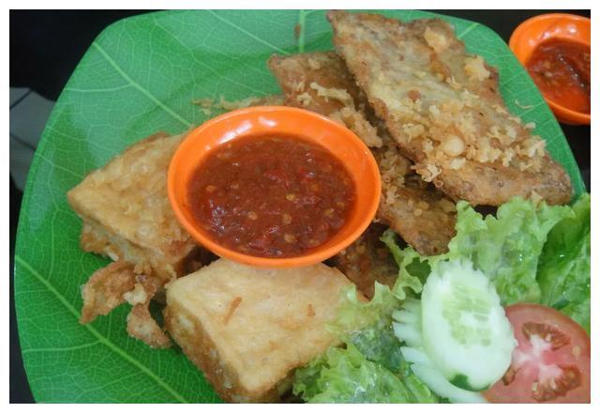
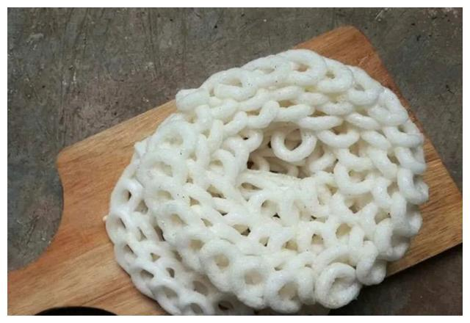
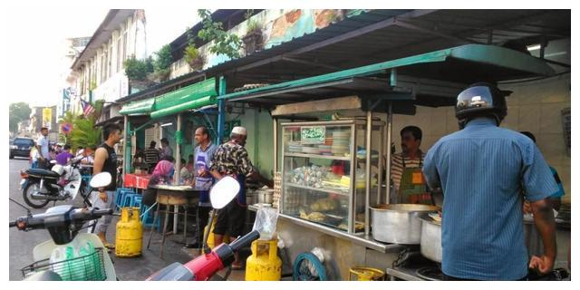
印尼饮食习惯
1、喜欢在warung边吃边聊。
2、方便面配米饭。对印尼人来说，方便面既可以作为主食也可以作为配菜
3、tempe（天贝）很重要。天贝又叫“丹贝”“豆发”，是一种豆类发酵食品，也是印尼百姓的日常食品之一
4、kerupuk也是菜。是用木薯粉、虾精和香料做成，或者是用小虾和面粉烘干的。薄薄一片，有点像薯片的虾片。
5、用手吃饭。
6、万物皆可油炸和蘸酱。

Slide 18
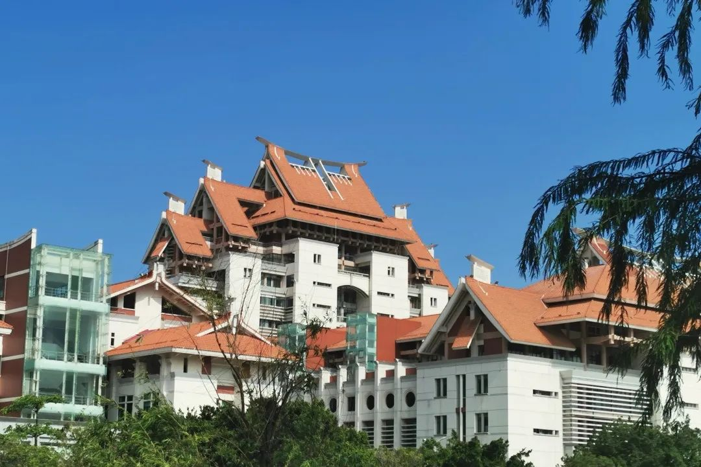
05.
单击此处编辑标题
单击此处添加文本，
单击此处添加文本，
单击此处添加文本，
单击此处添加文本，
单击此处添加文本，
单击此处添加文本。

Slide 19
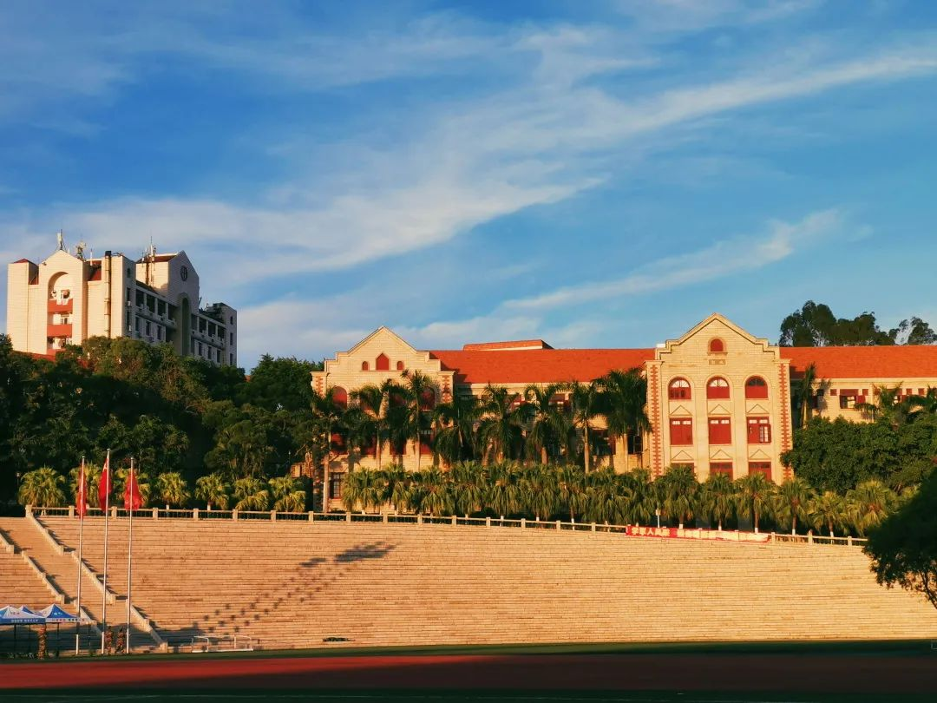
单击此处添加文本，单击此处添加文本，单击此处添加文本，单击此处添加文本，单击此处添加文本，单击此处添加文本，单击此处添加文本，单击此处添加文本。单击此处添加文本，单击此处添加文本，单击此处添加文本。
观 点 一
单击此处添加文本，单击此处添加文本，单击此处添加文本，单击此处添加文本，单击此处添加文本，单击此处添加文本，单击此处添加文本，单击此处添加文本。单击此处添加文本，单击此处添加文本，单击此处添加文本。
单击此处添加文本，单击此处添加文本，单击此处添加文本，单击此处添加文本，单击此处添加文本，单击此处添加文本，单击此处添加文本，单击此处添加文本。单击此处添加文本，单击此处添加文本，单击此处添加文本。
单击此处添加文本，单击此处添加文本，单击此处添加文本，单击此处添加文本，单击此处添加文本，单击此处添加文本，单击此处添加文本，单击此处添加文本。单击此处添加文本，单击此处添加文本，单击此处添加文本。
单击此处添加文本，单击此处添加文本，单击此处添加文本，单击此处添加文本，单击此处添加文本，单击此处添加文本，单击此处添加文本，单击此处添加文本。单击此处添加文本，单击此处添加文本，单击此处添加文本。
观 点 二
单击此处添加文本，单击此处添加文本，单击此处添加文本，单击此处添加文本，单击此处添加文本，单击此处添加文本，单击此处添加文本，单击此处添加文本。单击此处添加文本，单击此处添加文本，单击此处添加文本。

Slide 20
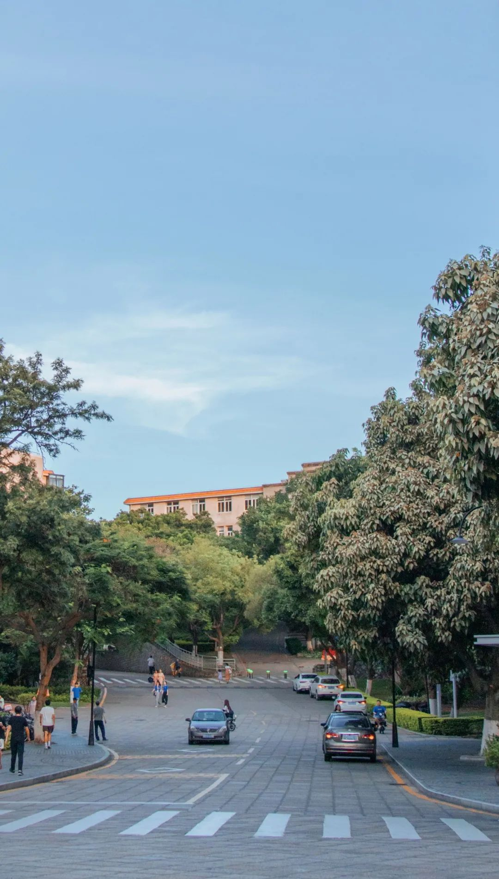
单击此处编辑标题
单击此处添加文本，单击此处添加文本，单击此处添加文本，单击此处添加文本，单击此处添加文本，单击此处添加文本，单击此处添加文本，单击此处添加文本。单击此处添加文本，单击此处添加文本，单击此处添加文本。
单击此处添加文本，单击此处添加文本，单击此处添加文本，单击此处添加文本，单击此处添加文本，单击此处添加文本，单击此处添加文本，单击此处添加文本。单击此处添加文本，单击此处添加文本，单击此处添加文本。

Slide 21
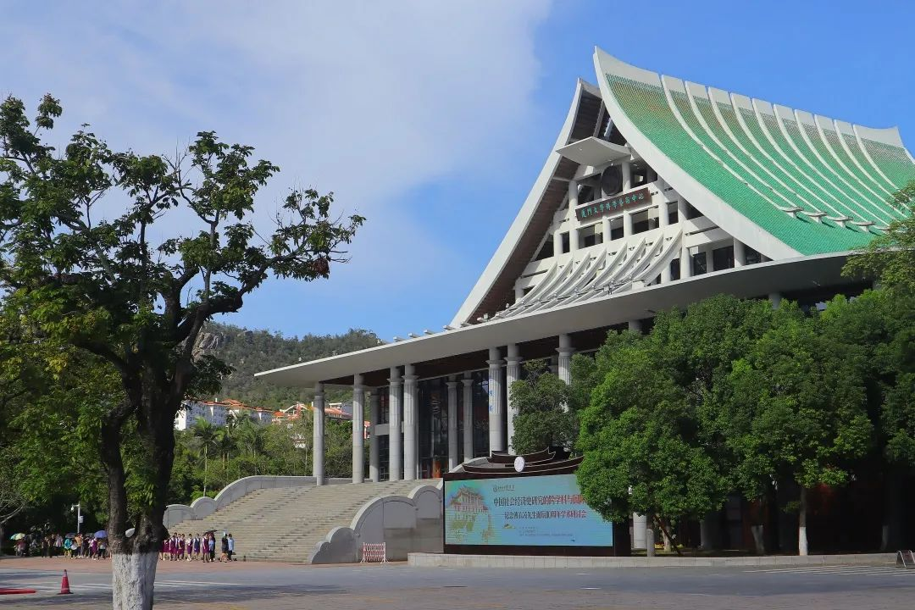
THANKS
汇报人：xxx 指导老师：xxx

